Slide 1
AG Squash Club Dijonnais 2024 / 2025

Slide 2
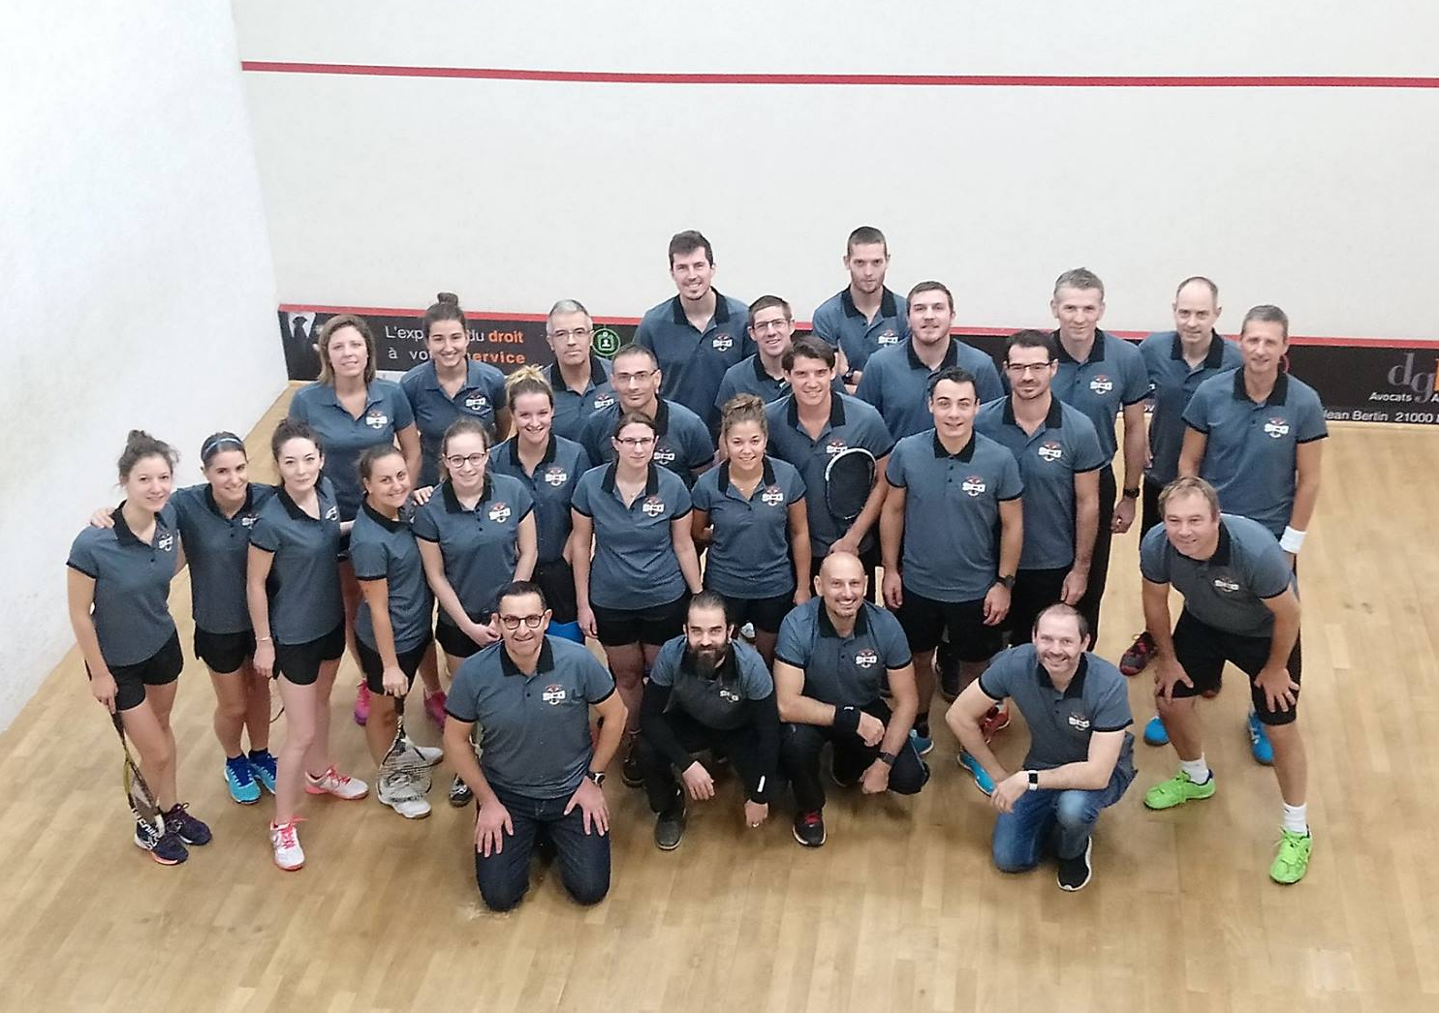
Bilan moral
Présentation du SCD
Fonctionnement : - Association à but non lucratif - Statuts - SCD ≠ Indoor
Objectifs - Développement et promotion du Squash
Valeurs : Solidarité, Convivialité, Détente

Slide 3
Bilan moral
Présentation du SCD

Slide 4
Bilan moral
Présentation du SCD

Slide 5
Bilan moral
Présentation du SCD

Slide 6
Bilan moral
Présentation du SCD

Slide 7
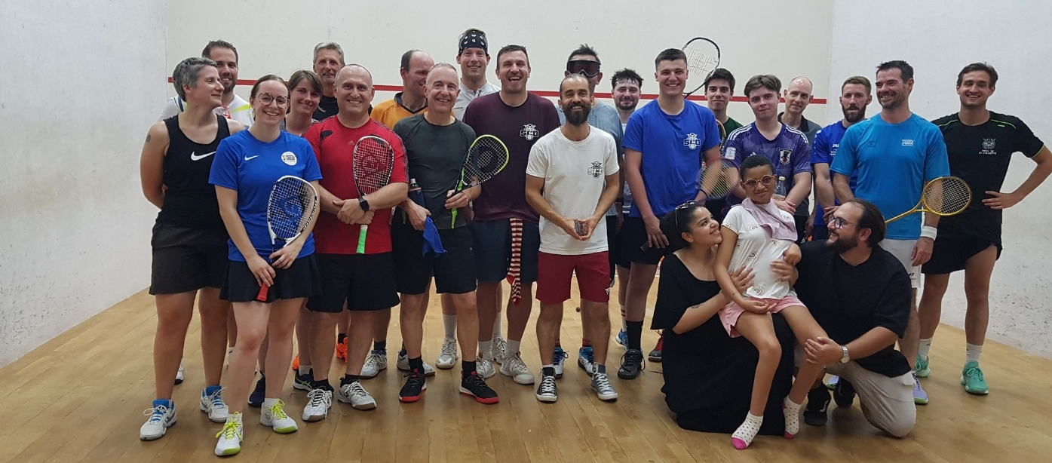
Bilan moral
Événements organisés 24 / 25
Open 1 (Octobre 2024)
Interne de Naouelle (Décembre 2024)
Open féminin (Janvier 2025)
Open de printemps (Mars 2025)
Open de Bourgogne Franche Comté (Mai 2025) + réunion sponsors
Open d’été (Juillet 2025)
Tournoi pour Marie (Juin 2025)
Stage jeune (Juin 2025)
Stagiaire STAPS école de squash
École de Squash (Encadrée par P. Mayol, Clément Rouget, Armand Roy, Q.Leroueille)+ parrainage
Cycle scolaire Marion Bredelet/Mr Squatsche (financement ligue, prêt matériel SCD)
Cycle section sport Damien André (financement ligue, prêt matériel SCD)
Formation Stéphane Rouget CQP
Evaluation A1 et JA1 Q. Leroueille et Steph Rouget
Entraînements collectifs (Ouvert à tous , +5€ /entrainement pour les PASS)
Séances de jeux libres (Ouvert à tous)

Slide 8
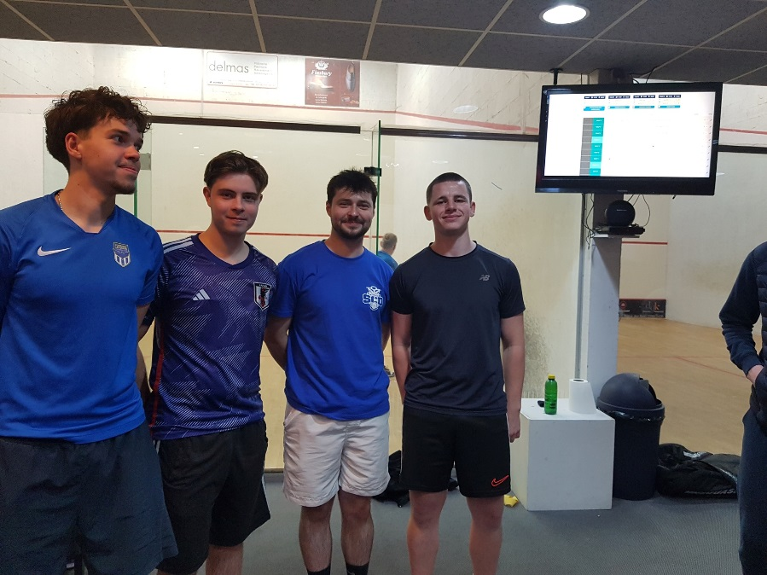
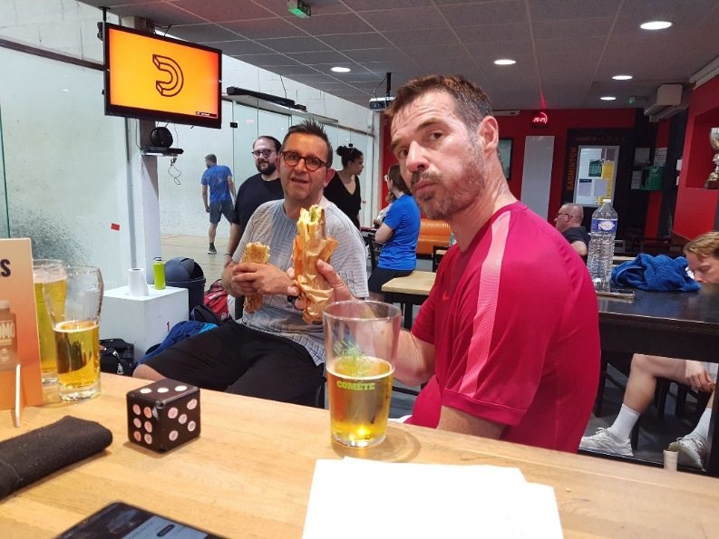
Bilan sportif
Championnat de Ligue par Équipes
SCD1 : Vainqueur en R1 et remontée en N3 suite aux play-offs
SCD2 : Finit 4ème (R1)
SCD3 : Finit 3ème(R2)
SCD4: Finit 6ème (R2)

Slide 9
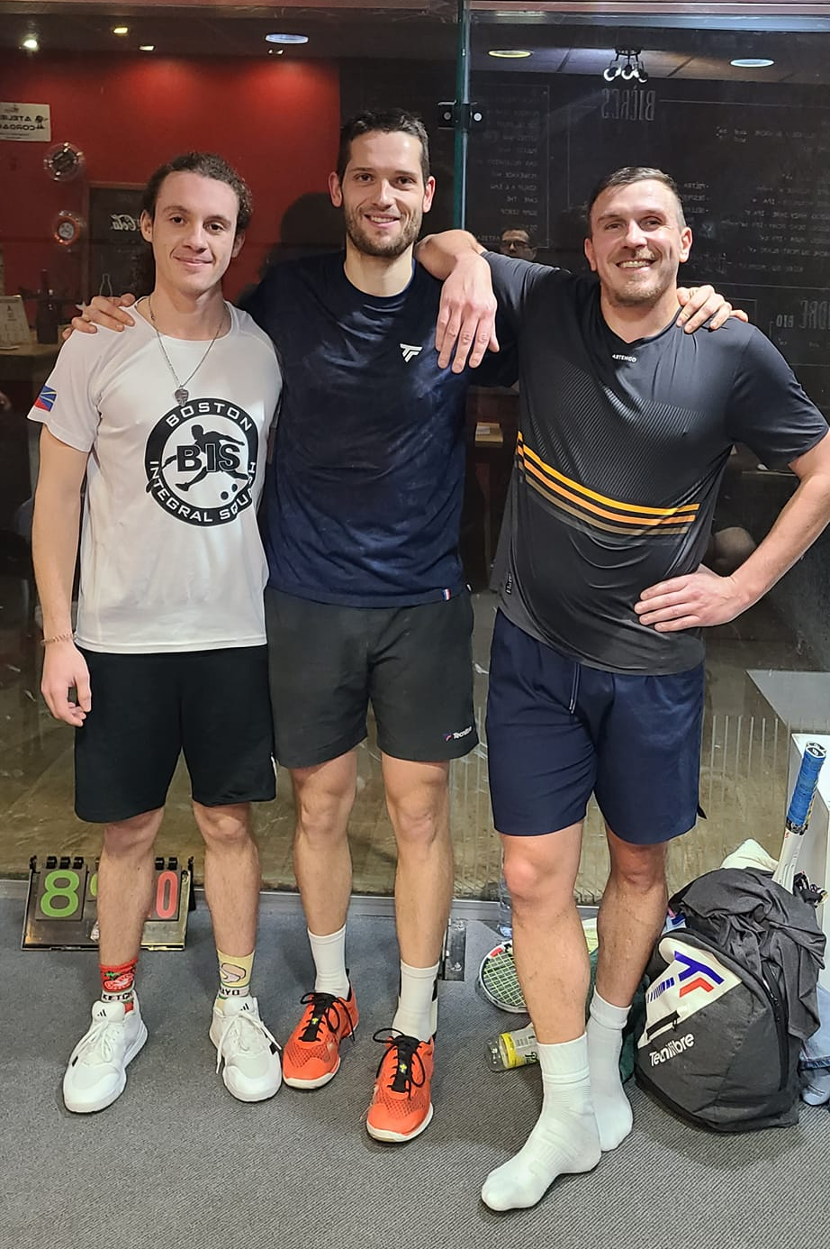
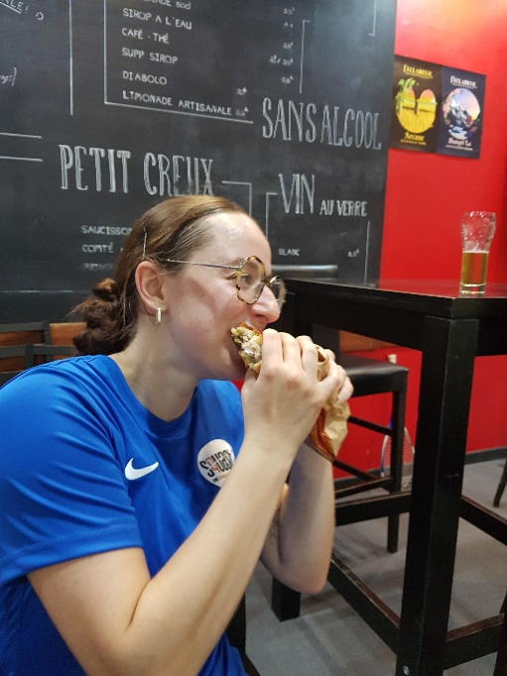
Bilan sportif
Championnats de Ligue Individuels
Championnat de ligue 2ème série BOU-FC
Damien Andre vainqueur, Totor 3e
6 joueurs SCD
Championnat de ligue 3ème série BOU-FC
Steph Rouget vainqueur
Elisa Aguilar vainqueure
4 joueurs SCD
Championnat de ligue 4ème série BOU-FC
Anthony Karoly vainqueur
Championnat de ligue 5ème série BOU-FC
Clément Rouget 3e
6 joueurs SCD
Championnat de ligue Vétéran
Totor vainqueur, Steph Rouget 2e, Arnaud Chalmin 3e
5 jouueurs SCD

Slide 10
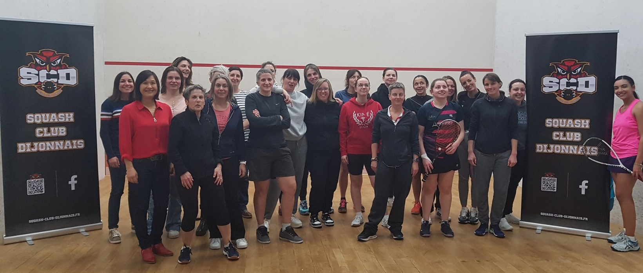
Bilan sportif
Championnats de France Individuels
2ème Série Damien 30e
3ème Série Steph 27e
4ème Série
Anthony 32e
5ème Série
Mathieu 40e
Championnats de France Individuels Vétéran
Pas de représentant SCD

Slide 11
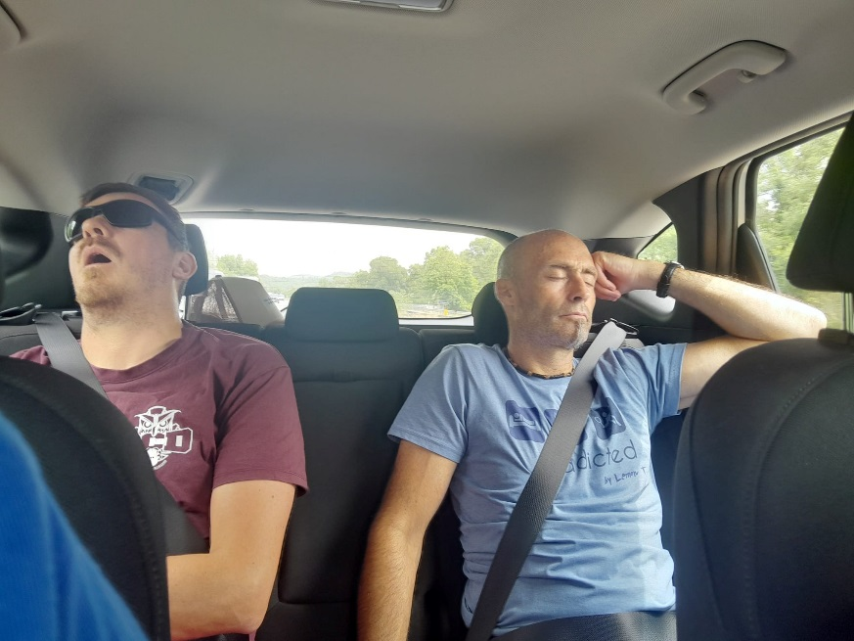
Bilan sportif
Opens Régionaux
Open 1 du SCD (18 joueurs (-7), 6 joueuses (+5) / 13 SCD)
T1 : Damien ANDRE / T2 : Rabah DJERADI (Joe Bar Squash)
Open de Naouelle (13 joueurs, 3 joueuses (+3))
T1 : Damien ANDRE / T2 : Elisa AGUILAR
Open 100 % Féminin (24 Joueuses (=)) T1 : Myriam ENMER (St Français Squash) / T2 : Lisa LAURENT
Open de printemps SCD (30 joueurs (+17), 9 joueuses (+6) / 13 SCD) T1 : Victor DRUHOT / T2: Anthony CARDOSO (Mulhouse SC)
Open BFC (36 joueurs (+21), 9 joueuses (+5) / 13 SCD) + Open Jeunes (8 joueurs (-2)) T1 : Léo GAILLAND (Open Club) / T2: Eric CARNEIRO (Mulhouse SC) / Jeunes : Paul VIENNET (SC Vesontio)
Open d’été SCD (25 joueurs (+8), 8 joueuses (+1) / 13 SCD) T1 : Thomas COPIN (AJA Squash) / T2 : Benjamin GOIS (Squash Gatinais)

Slide 12
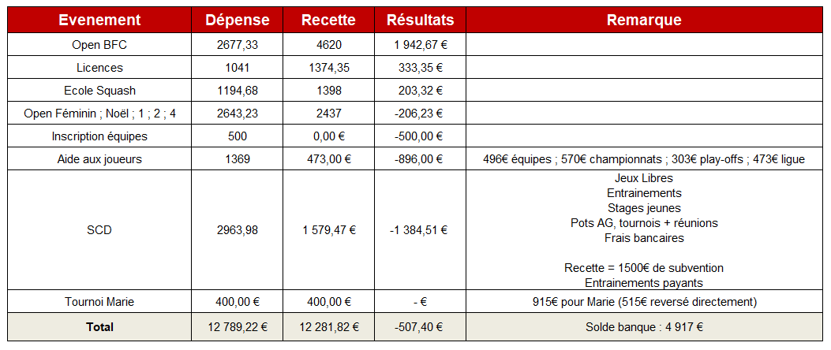
Bilan Financier

Slide 13
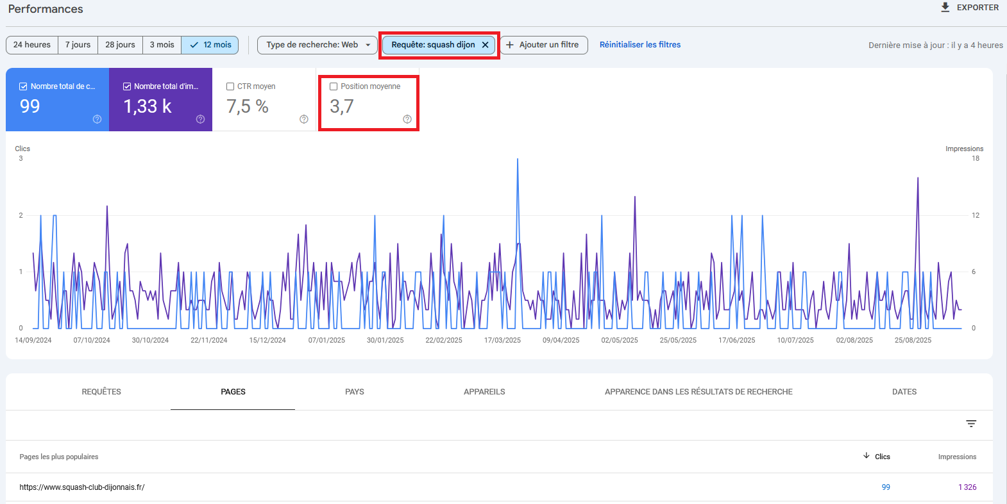
Suivi site web SCD

Slide 14
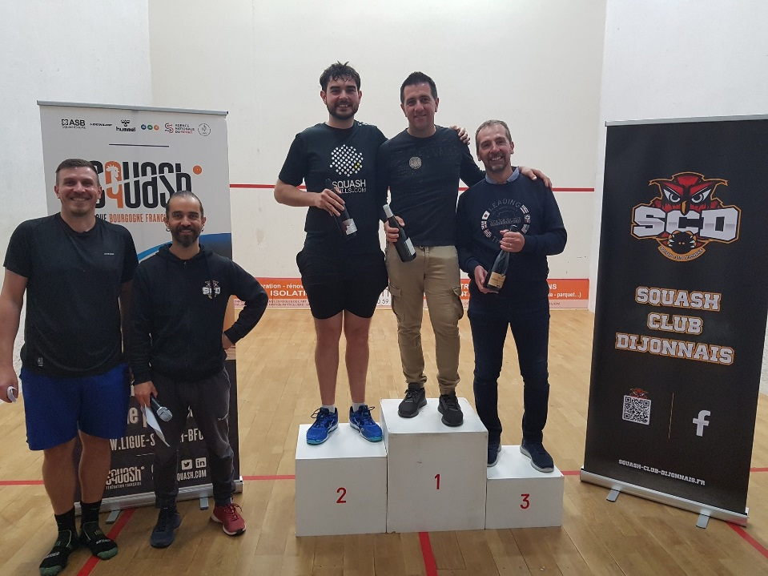
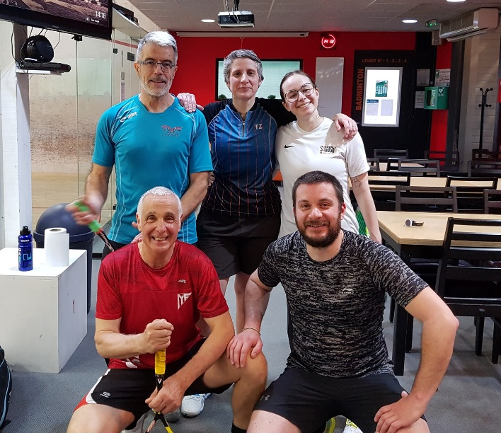
Organisation sportive 2025-2026
Séances de jeux libres (1/ Mois)
Entraînements collectifs (1 / Mois)
École de Squash
Stage jeunes
Tarif séance jeunes week end
Mise en place créneau sport scolaire (mise à disposition matériel)
Cycle scolaire ?
Tenue SCD
Mise à disposition du matériel => Disponible à tous les licenciés
Open Régionaux (Mixtes / Féminin / Jeunes) + Open BFC + Marie
Participation championnat par équipes régional/national

Slide 15
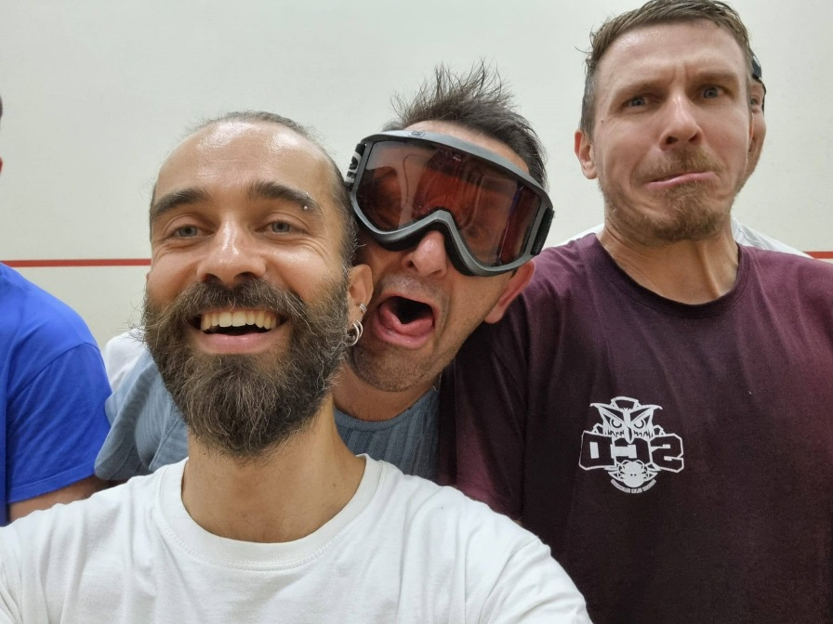
Élection des membres du Comité Directeur
Les membres actuels se re-présentent au comité Directeur
Nicolas Foieri au poste de Secrétaire
Victor Druhot au Poste de Trésorier
Quentin Leroueille au poste de Président
Membres Actifs :
Merci aux bénévoles
Merci David et Coco
Des volontaires ???

Slide 16
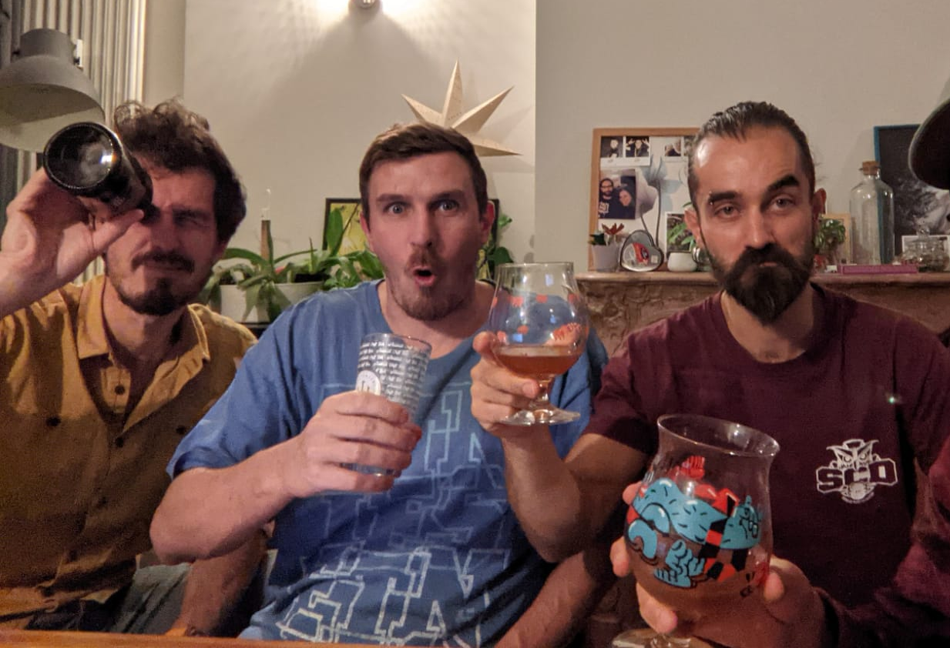
Élection des membres du Comité Directeur
Merci de votre confiance

Slide 17
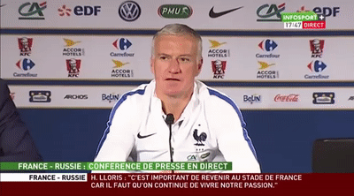
Questions sur le plan techenique ou tacqquetique??
Vous nous disez , nous sachons

